Slide 1
APS旅行先チャート JavaScript版 (プログラミング領域)

Slide 2
学習目標
観点 | 学習目標
知識・技能 | プログラムの中で、変数を用いる方法を理解する。適切な名前をつけた変数に値を代入し、後でその変数の値を利用できる。 プログラムの中で、条件分岐構造を用いる方法を理解する。入力された値に応じて、条件式の結果が変わり、実行する行が変わる仕組みを利用できる。 条件判定に用いる比較演算子を理解し、利用できる。
思考力・判断力・表現力 | 複数回の質問と、その回答に応じて回答を変える手続きをフローチャートやプログラムにして表現できる。 条件分岐構造を入れ子にした構造を用いて、複数回の質問をし、その答えを得た上で、回答に応じた回答を提示するプログラムを実現できる。 ユーザーが回答しやすいように、適切な質問を考え、表現している。
態度 | 構想した通りに制御を実現するために、複雑な条件分岐構造を粘り強く検討・整理している。
Notes:
資料作成時の注意：
本ページは、APS本体からコピーできる

Slide 3
単元の流れ
コマ | 内容 | 狙い
1 | 旅行先チャートの仕組みを理解する | 質問に答えていくと、回答（旅行先の提案）が得られるアプリケーションの動作を見る。 メッセージとして表示する文字列を扱うにあたり、変数が利用されていることと、 if文を用いた条件分岐構造が入れ子になっていることを確認する。 最初のカスタマイズとして、質問のメッセージと、回答のメッセージを変更する。実行結果をテストすることを通じて、変数と条件分岐の動作を学ぶ。
2 | 条件分岐を追加する | 質問とその回答の組み合わせを考えて、条件分岐を追加する。 質問と条件分岐の関係は、フローチャートとして作図する。 追加した質問と回答に関わるメッセージは、変数を用いて管理するように実装する。 実行結果をテストすることを通じて、変数と条件分岐の動作、特にelse ifとelseの関係を学ぶ。
3 | （オプション）作品制作 | 条件分岐構造を利用して、「チャート」アプリケーションを作る。 企画して、設計（質問と回答の作成、フローチャートの作成）を行った後、プログラムを作成する。
Notes:
資料作成時の注意：
本ページは、APS本体からコピーできる

Slide 4
旅行先チャートを動かして、仕組みを理解しよう
Notes:
資料作成時の注意：
コマごとのタイトルスライド
このスライド以下をコマごとに作成する
・学習目標・前回までの振り返り
・コードの説明
・カスタマイズの説明
・補足図・説明
・参考資料
・まとめ

Slide 5
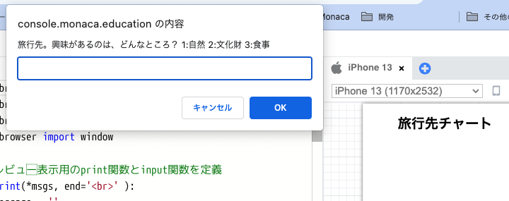
1コマ目
旅行先チャートを動かしてみよう
サポートページから 旅行先チャート（JavaScript版）
のボタンをクリック
Monacaプロジェクトとして
インポートして、IDEで開く
アプリ旅行先チャートが起動。
質問が始まる
Notes:
資料作成時の注意：
本ページは、APS本体からコピーできる。ただし、文字サイズなど、レイアウトを調整する

Slide 6
実習（インポート）
1コマ目
学習者用・サポートページについて
https://edu.monaca.io/student
https://edu.monaca.io/template/aps
Notes:
資料作成時の注意：
アプリケーション名の部分の画像を置き換えること

Slide 7
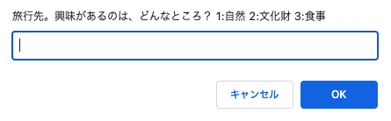
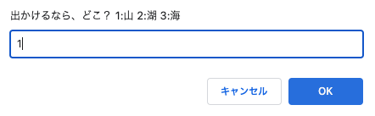
旅行先を決めるための質問が表示される（数字を選んで答える）
答えを入力して、OKボタンを押す
2.の答えに応じて、応答が表示され、2つ目の質問が表示される（数字を選んで答える）
答えを入力して、OKボタンを押す
4.の答えに応じて、旅行先を提案するメッセージが表示される
値は、
半角文字で入力

Slide 8
実習（コードの確認）
1コマ目
旅行先チャートのソースコード(抜粋)①
画面に表示するメッセージ（質問、応答）を変数という入れ物に入れている
let q1 = "旅行先。興味があるのは、どんなところ？ 1:自然 2:文化財 3:食事";
let a1_1 = "素晴らしい自然を見に行こう";
let a1_2 = "興味深い文化財を見に行こう";
let a1_3 = "美味しいものを食べに行こう";
let q1_1 = "出かけるなら、どこ？ 1:山 2:湖 3:海";
let a1_1_1 = "お弁当を用意して山に行こう";
let a1_1_2 = "湖に行って水のある風景を楽しもう";
let a1_1_3 = "釣り道具を用意して海へ行こう";
let a1_1_o = "山、湖、海以外のどこかへ行こう";
let q1_2 = "何を観たい？ 1:建築 2:美術";
let a1_2_1 = "様々な様式の建築を見よう";
let a1_2_2 = "美術館で絵画や彫刻を見よう";
let a1_2_o = "建築、美術以外にも見るものはある！";
let q1_3 = "何を食べたい？ 1:魚 2:中華";
let a1_3_1 = "漁港に出かけて採れたての魚を食べよう";
let a1_3_2 = "本格中華料理を食べよう";
let a1_3_o = "お腹いっぱい食べよう";
let a1_o = "1,2,3以外が入力されました。終了します。";
1つ目の質問と答えに対する応答を、それぞれ変数に代入している
1つ目の質問の答えが"1"だった時の2つ目の質問と、答えに対する応答をそれぞれ変数に代入している
1つ目の質問の答えが"2"だった時の2つ目の質問と、答えに対する応答をそれぞれ変数に代入している
1つ目の質問の答えが"3"だった時の2つ目の質問と、答えに対する応答をそれぞれ変数に代入している
Notes:
資料作成時の注意：
本ページは、APS本体からコピーできる。ただし、文字サイズなど、レイアウトを調整する

Slide 9
1コマ目
旅行先チャートのソースコード(抜粋)②
main.js 36行目前後
// 最初の質問
let a1 = prompt( q1 );
// 結果画面に質問を表示する
writeContent("<p class='question'>" + q1 + "</p>");
// 最初の質問の答えによる条件分岐 答えが"1"のとき
if ( a1 == "1") { // 1:自然
// 1つ目の回答の応答メッセージ
showMessage( a1 + ":" + a1_1 );
// 2つ目の質問
let a2 = prompt( q1_1 );
Notes:
資料作成時の注意：
APS上にある、コードやフローチャートの補足説明や、補助の図・表を書く

Slide 10
カスタマイズ
変数の仕組みを使おう
表示する質問を、あらかじめ変数に代入している
変数名を指定して、変数の値を表示している
変数に代入する文字列（質問文）を書き換えて、動作が変わる（表示される値が変わる）のを確認しよう
条件分岐の中の条件式を変えてみよう
ifやelse ifの後に「条件式」を書く
条件式は、実行すると真（True）か偽（False）が返される式。（二つの値を比較する式など）
q1
"旅行先。興味があるのは、…"

Slide 11
1コマ目
カスタマイズ①質問文や応答文を変えてみよう
修正前
main.js 13行目
let q1 = "旅行先。興味があるのは、どんなところ？ 1:自然 2:文化財 3:食事";
q1
"旅行先。興味があるのは、…"
修正後
let q1 = "旅行の楽しみは何？ 1:自然 2:文化財 3:食事";
q1
"旅行の楽しみは何？…"
実際に、この文字列が画面表示に使われているのは次の行(main.jsの37行目)
// 最初の質問
let a1 = prompt( q1 );
Notes:
資料作成時の注意：
APS上にある、コードやフローチャートの補足説明や、補助の図・表を書く

Slide 12
1コマ目
カスタマイズ②条件を変えてみよう
修正前
main.js 41行目
if ( a1 == "1" ) { // 1:自然
修正後
if ( a1 == "s" ) { // 1:自然
Notes:
資料作成時の注意：
APS上にある、コードやフローチャートの補足説明や、補助の図・表を書く

Slide 13
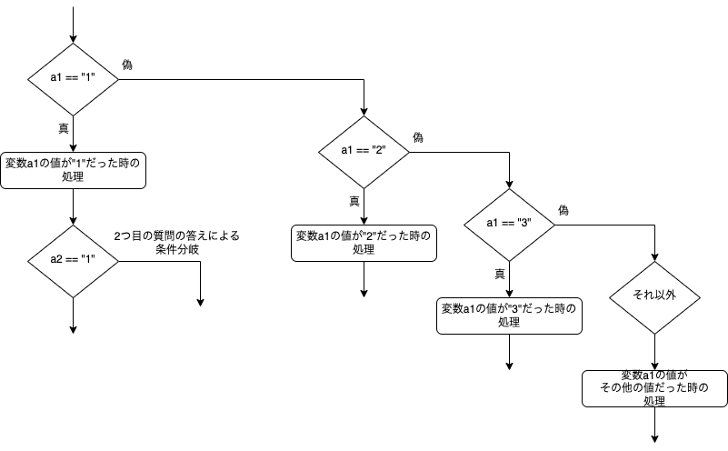
条件分岐が二重になっている
最初の質問（q1）の答え（a1）の値によって、条件分岐する。
答えの値によって、そのあとは異なった命令が実行される
分岐した先で、2つ目の質問（q2）がされる。
その答え（a2）の値によって、さらに条件分岐する（※この図では省略されている）。

Slide 14
選択肢を増やしてみよう
Notes:
資料作成時の注意：
コマごとのタイトルスライド
このスライド以下をコマごとに作成する
・学習目標・前回までの振り返り
・コードの説明
・カスタマイズの説明
・補足図・説明
・参考資料
・まとめ

Slide 15
選択肢を増やしてみよう
既に動作しているif-else if-elseの構造の中に、else ifを追加して、選択肢を増やす
条件分岐の中で条件分岐をしよう
if-else if-elseの中に、if-else if-elseを入れる
ある構造の中に構造を入れた構造を「入れ子構造」と呼ぶ
複雑な条件分岐を作れる
文法上の注意
ifやelse if、elseの後の、条件に当てはまるときに実行する行は、中カッコ { } で囲んで、まとまりにする

Slide 16
2コマ目
カスタマイズ③選択肢を増やしてみよう
let q1_1 = "出かけるなら、どこ？ 1:山 2:湖 3:海 4:川";
選択肢に「4:川」を追加する
↑ main.js 18行目
↓ main.js 22行目の上に追加する
let a1_1_4 = "川に行って渓流下りを楽しもう";
let a1_1_o = "山、湖、海、川以外のどこかへ行こう";
「4:川」が選ばれた時の
メッセージを追加する
// 2つ目の質問
let a2 = prompt( q1_1 );
// 結果画面に質問を表示する
document.write( q1_1 );
// 2つ目の質問の答えによる条件分岐
if ( a2 == "1" ){
showMessage( a2 + ":" + a1_1_1 );
} else if ( a2 == "2" ) {
showMessage( a2 + ":" + a1_1_2 );
} else if ( a2 == "3" ) {
showMessage( a2 + ":" + a1_1_3 );
} else if ( a2 == "4" ) {
showMessage( a2 + ":" + a1_1_4 );
} } else {
showMessage( a1_1_o );
}
main.js 50行目前後
変数a2の値が"4"だったときの
else ifと条件式、処理を追加する
Notes:
資料作成時の注意：
本ページは、APS本体からコピーできる。ただし、文字サイズなど、レイアウトを調整する

Slide 17
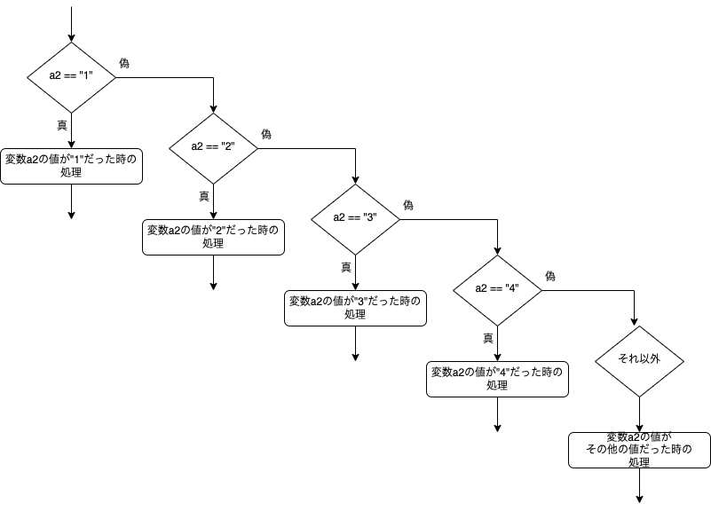
2コマ目
Notes:
資料作成時の注意：
APS上にある、コードやフローチャートの補足説明や、補助の図・表を書く

Slide 18
カスタマイズ④選択肢を増やしてみよう
変数名に注意しながら、質問、応答メッセージを編集・追加する
↓ main.js 13行目
let q1 = "旅行の楽しみは何？ 1:自然 2:文化財 3:食事 4:フォトスポット";
分かりやすい場所
（同じ役割の変数に代入している場所）
に追加する
↓ main.js 17行目前後
let a1_4 = "素敵な写真を撮りに行こう";
↓ main.js 35行目前後
let q1_4 = "どんな写真を撮る？ 1:良い景色 2:友達とポーズ";
let a1_4_1 = "日本百景の1つに行こう";
let a1_4_2 = "砂浜など、広い場所へ行こう";
let a1_4_o = "何でも写真に撮ろう";
↓ main.js 40行目前後
a1_o = "1,2,3,4以外が入力されました。終了します。"

Slide 19
2コマ目
カスタマイズ④選択肢を増やしてみよう(2)
↓ main.js プログラムの最後のelseの前に追加・編集
// 最初の質問の答えによる条件分岐 答えが"4"のとき
} else if ( a1 == "4" ) { // 4:写真
// 1つ目の回答の応答メッセージ
showMessage( a1 + ":" + a1_4 );
// 2つ目の質問
let a2 = prompt( q1_4 );
// 結果画面に質問を表示する
writeContent("<p class='question'>" + q1_4 + "</p>");
// 2つ目の質問の答えによる条件分岐
if ( a2 == "1" ) {
showMessage( a2 + ":" + a1_4_1 );
} else if ( a2 == "2" ) {
showMessage( a2 + ":" + a1_4_2 );
} else {
showMessage( a2 + ":" + a1_4_o );
}
} else { // その他
showMessage( a1_o );
}
1つ目の質問の選択肢を増やし、2つ目の質問を追加しよう
関連するメッセージも追加しよう
else ifの中に
if-else if-elseを
含めている
追加した変数を使って、
応答メッセージを表示する
elseより上にelse ifを追加する
Notes:
資料作成時の注意：
本ページは、APS本体からコピーできる。ただし、文字サイズなど、レイアウトを調整する

Slide 20
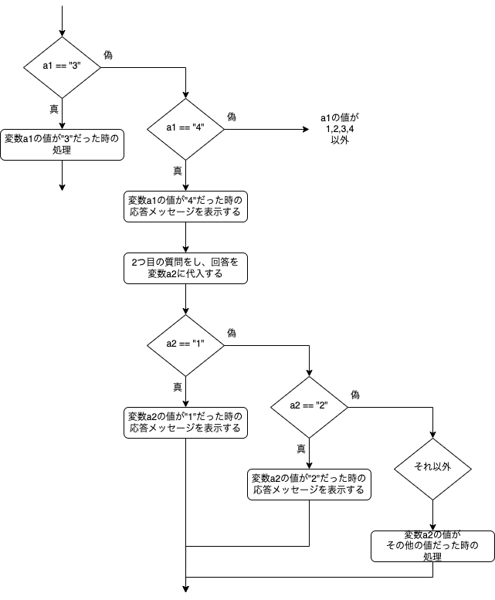
2コマ目
Notes:
資料作成時の注意：
APS上にある、コードやフローチャートの補足説明や、補助の図・表を書く

Slide 21
まとめ
変数を利用した
if-else if-elseを使った条件分岐構造を作った
条件式を変更して、条件分岐の振る舞いを変えた
else ifを追加した
条件分岐構造の中に条件分岐構造を入れると（入れ子構造）、複雑な条件分岐を作れる
if
if
else if
if …
Notes:
資料作成時の注意：
各コマないし全体のまとめ
※先生が授業をまとめやすくする資料をつける

Slide 22
参考資料:条件分岐の文法・構造
Notes:
資料作成時の注意：
コマごとのタイトルスライド
このスライド以下をコマごとに作成する
・学習目標・前回までの振り返り
・コードの説明
・カスタマイズの説明
・補足図・説明
・参考資料
・まとめ

Slide 23
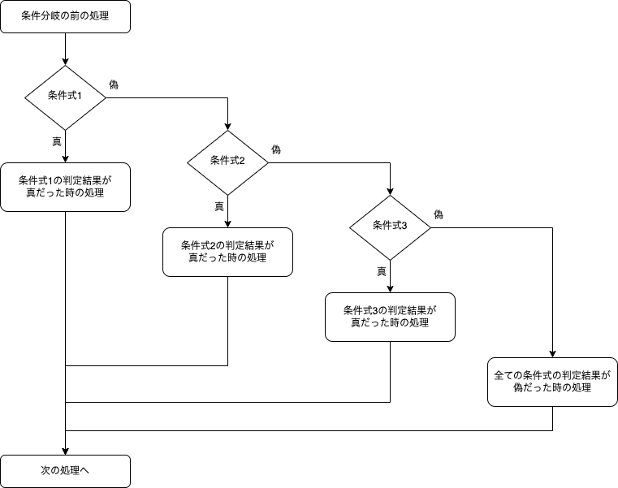
Notes:
資料作成時の注意：
参考資料・補足資料を添えてもよい

Slide 24
if ( 条件式1 ) {
条件式1が真の時の処理
…
} else if ( 条件式2 ) {
条件式2が真の時の処理
…
} else if ( 条件式3 ) { ※条件式が必要なだけ繰り返す
} else {
条件式1も条件式2も
（※ elif 件式3, elif 条件式4…がある場合は、その全てが）
真でない（偽である）時の処理
…
}
ifやelse if、elseの後の、実行させる処理の部分は、中カッコ { } でまとめる

Slide 25
条件分岐の構造の中で、条件を判定するために使う式を条件式と呼ぶ。
結果が真（True）か偽（False）になる計算を、条件式にすることができる。
二つの値を比較する演算子を使って、値を比較する計算は、結果が真（True）か偽（False）になるので、条件式にすることができる。
演算子 | 使用例 | 比較演算の意味
< | a < b | aはbより小さいか。小さければ真（True）で、等しいか大きい場合は偽（False）。
<= | a <= b | aはb以下か。以下ならば真（True）で、大きい場合は偽（False）。
> | a > b | aはbより大きいか。大きければ真（True）で、等しいか小さい場合は偽（False）。
>= | a >= b | aはb以上か。以上ならば真（True）で、小さい場合は偽（False）。
== | a == b | aはbと等しいか。等しければ真（True）で、等しくなければ偽（False）。
!= | a != b | aはbと等しくないか。等しくなければ真（True）で、等しければ偽（False）。

